Slide 1
Factores de riesgo de contaminación de los alimentos
profesor: María Antonieta Rivera
Modulo: Elaboración de Repostería
Unidad I
Año 2020

Slide 5
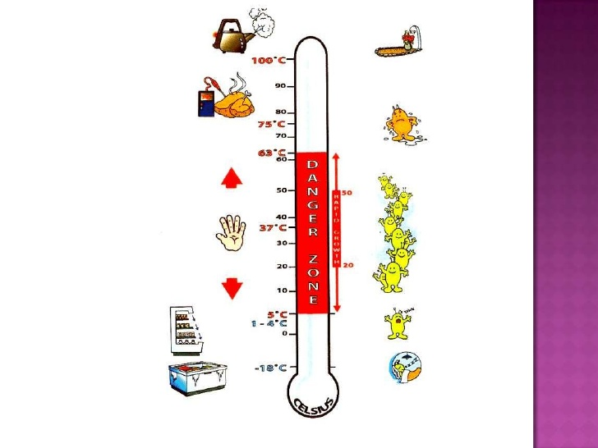

Slide 13
